Slide 1


Gli Etruschi
Martina Calaresu
C.L.M. Studi Storici dal Medioevo all’età Contemporanea
Percorso di studi: Insegnamento
2018/2019

Slide 2
Obbiettivo
In questa presentazione si cercherà di verificare se le singole fonti utilizzate possono considerarsi attendibili e utili a scopi didattici o di ricerca.
I primi siti web scelti sono di stampo universitario o di ricerca, ossia sono siti creati dalle università o siti in cui sono presenti saggi o continui aggiornamenti sulle nuove ricerche e sviluppi effettuati in campo archeologico.
Per far ciò, verranno adoperati siti sia italiani che stranieri che si occupano di studi di ricerca e scavi archeologici.
Successivamente verranno utilizzate altre fonti web di carattere più generico, questi siti web potrebbero essere molto utili come supporto digitale per l’insegnante di scuola di I e II grado.

Slide 3
Siti di ricerca
I link sotto elencati appartengono a siti web sia italiani che stranieri, che svolgono attività di ricerca e aggiornamenti riguardo agli scavi archeologici.
I siti sono di associazioni universitarie e culturali, siti di ricerca archeologica volti ad aggiornare sulle nuove scoperte condotte nei siti.
http://www.honebu.com/ http://pierluigimontalbano.blogspot.com/2016/08/archeologia-gli-etruschi-e-la-sardegna.html
http://www.isma.cnr.it/index.php/ricerca/italia-antica/
http://studietruschi.org/listituto
http://www.estudiogeneraldehumanidades.es/egh.html

Slide 4
http://www.isma.cnr.it/
L’Istituto di Studi sul Mediterraneo Antico (ISMA) è nato nel 2013, dalla fusione dell’Istituto di Studi sulle Civiltà Italiche e del Mediterraneo Antico (ISCIMA) e dell’Istituto di Studi sulle Civiltà dell’Egeo e del Vicino Oriente (ICEVO).
Svolge ricerche interdisciplinari di carattere storico, archeologico e filologico-epigrafico relative a una vasta area geografica e a un ampio arco cronologico: le attività, infatti, riguardano le civiltà antiche del Vicino Oriente e del bacino del Mediterraneo (Egitto, Egeo, area etrusco-italica e fenicio-punica), coprendo un periodo che va dal IV millennio a.C. fino ai primi secoli della nostra era.

Slide 5
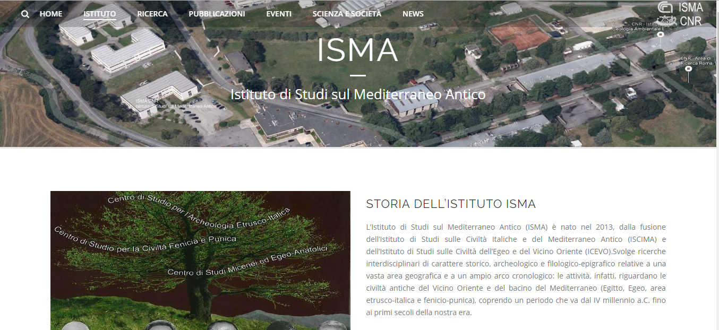

Slide 6
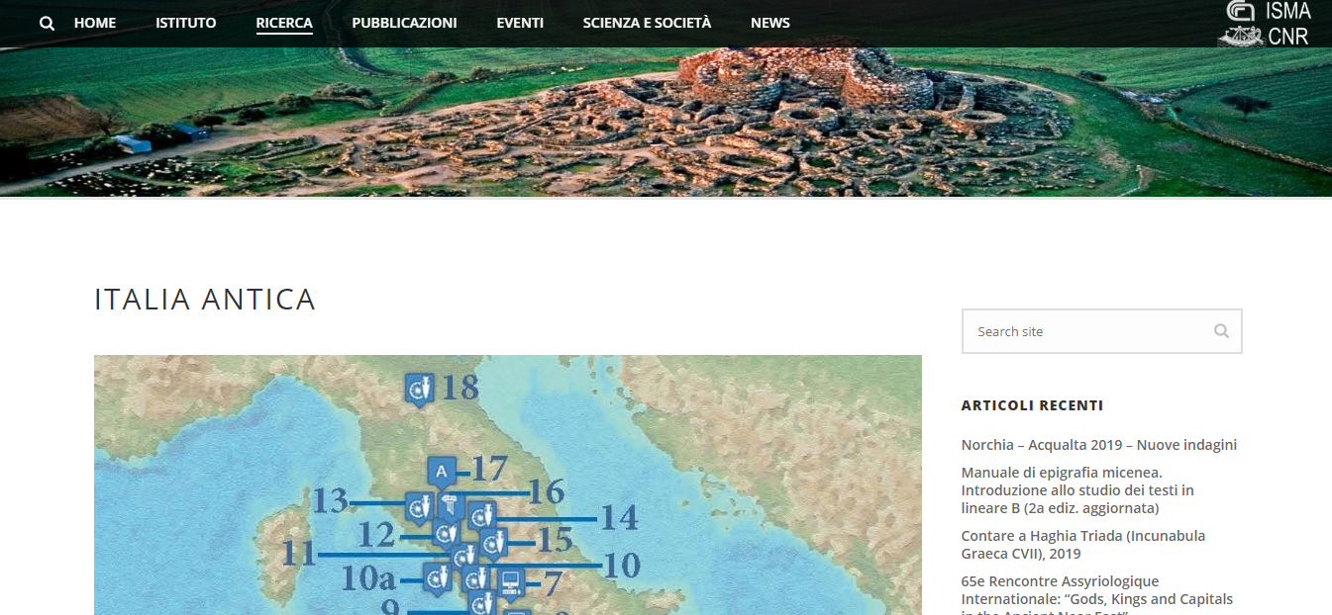

Slide 7
http://studietruschi.org/listituto
Come riporta la pagina web dell’Istituto di ricerca di studi etruschi, il sito ha come obbiettivo: promuovere, intensificare e coordinare le ricerche e gli studi sulla civiltà degli Etruschi e subordinatamente degli altri popoli dell’Italia antica” (art. 1 dello Statuto).
Il sito può essere utile in quanto fornisce indicazioni di tipo bibliografico relative alla storia e cultura etrusca, di conseguenza può essere utile come primo approccio di ricerca o come approfondimento sul tema degli etruschi.

Slide 8
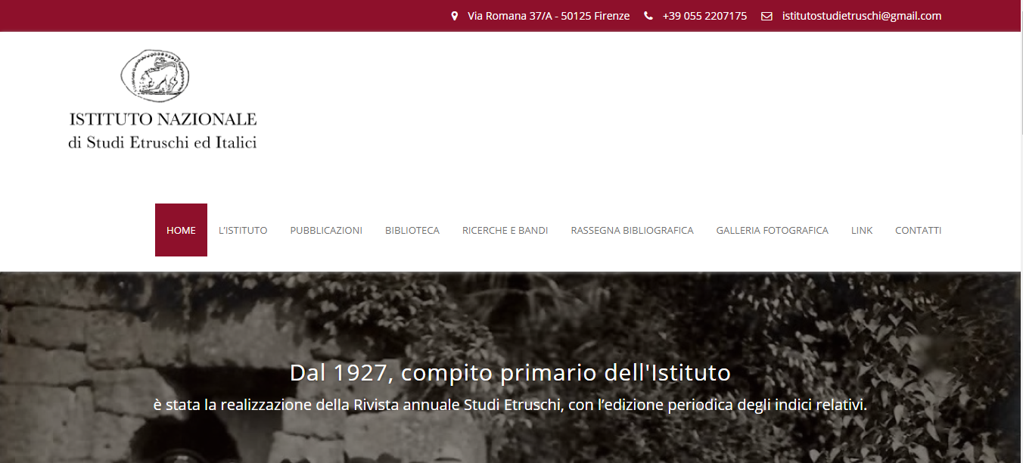

Slide 9
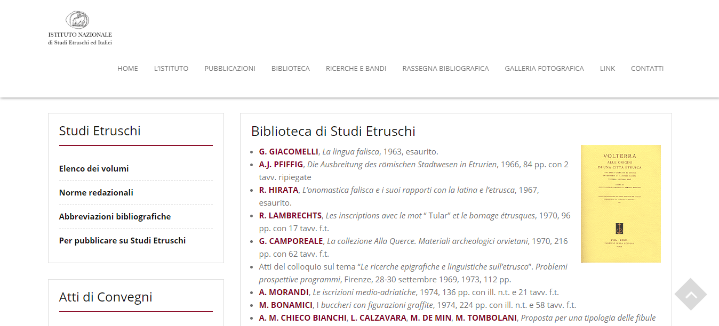

Slide 10
Estudio general de humanidades
Il sito ha come obbiettivo lo studio della storia classica e antica in tutte le sue parti.
Il sito si presenta in lingua spagnola, ma è possibile effettuare la traduzione in italiano della pagina e successivamente i vari argomenti verranno tradotti in italiano.
Questo sito è stato molto utile a mio parere, per ricercare in maniera più approfondita informazioni sulla lingua etrusca.

Slide 11
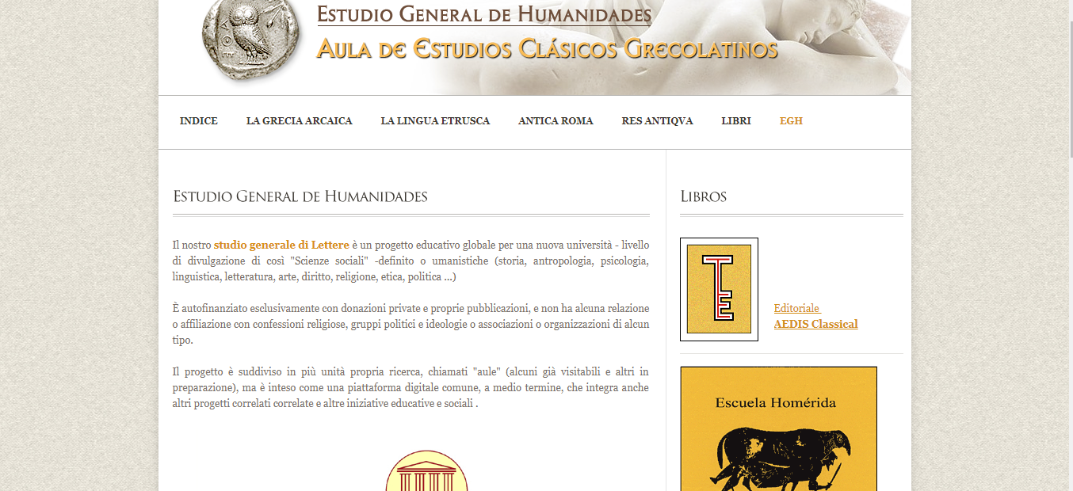

Slide 12
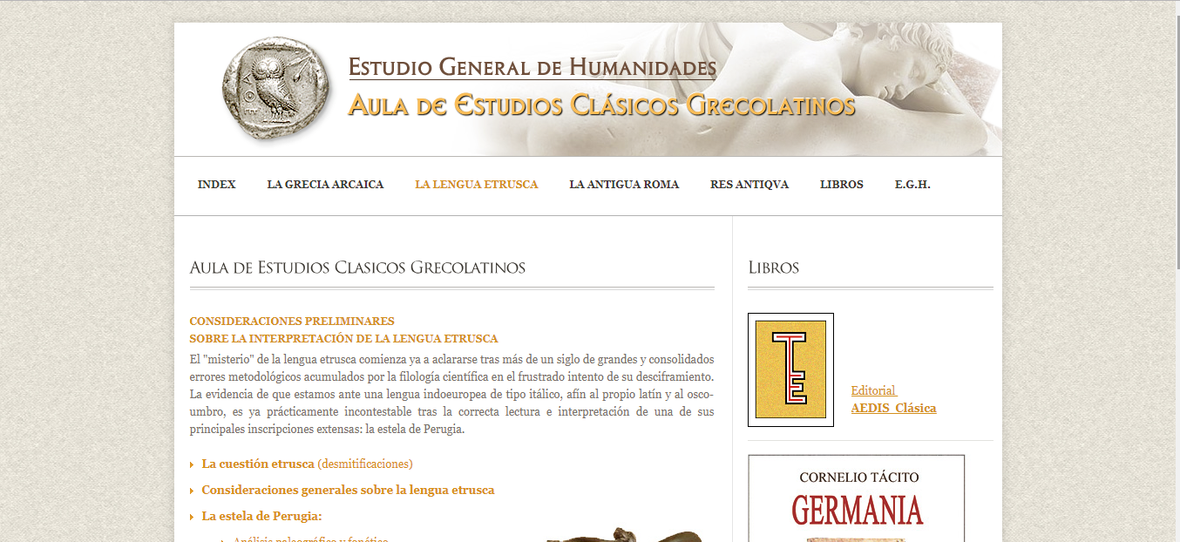

Slide 13
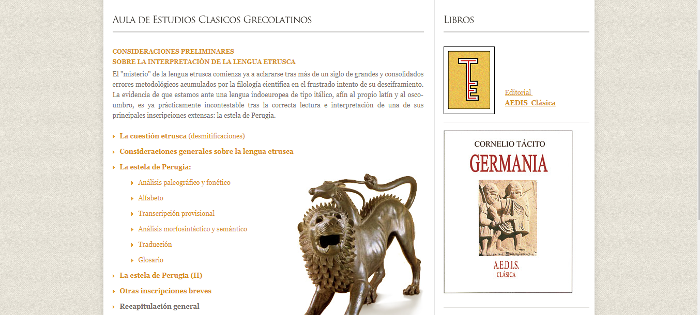

Slide 14
Siti dedicati a libri o riveste
https://www.jstor.org/action/doBasicSearch?Query=etruschi&acc=off&wc=on&fc=off&group=none
https://archive.org/ https://openlibrary.org/search/inside?q=etruschi&mode=ebooks&m=edit&m=edit&has_fulltext=true
https://www.academia.edu/8191807/Il_mare_nell_immaginario_funebre_degli_Etruschi

Slide 15
Archive.org
Il sito archive.org fornisce una sezione dedicata a saggi e digitalizzazione gratuita di libri di testo. Questa sezione si chiama open library.
Ho ritenuto molto interessante questo sito web, in quanto fornisce non solo libri relativi al tema etrusco ma anche riviste e saggi.
Maggiori informazioni riguardo al sito:
https://archive.org/about/

Slide 16
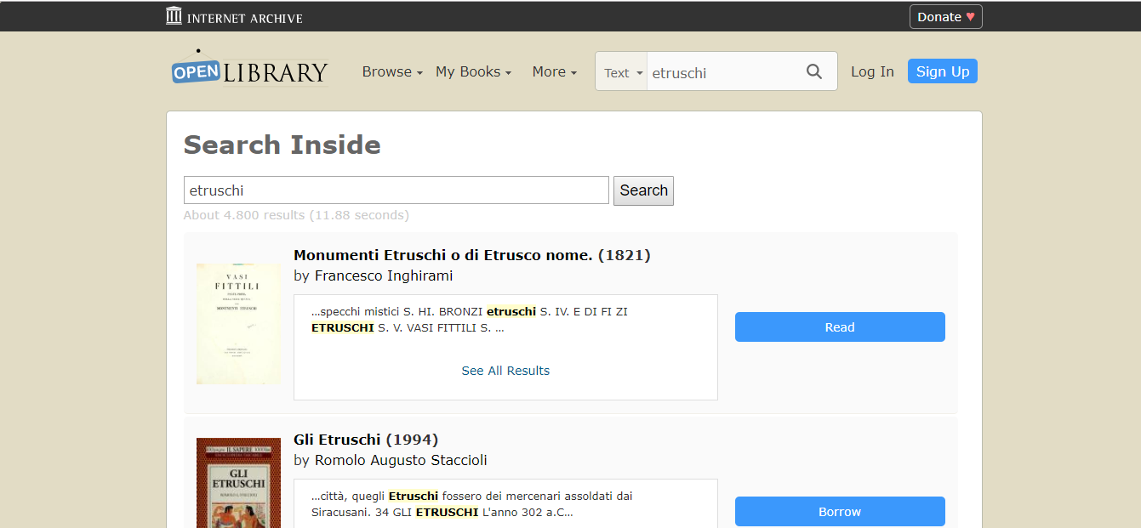

Slide 17
Siti Ufficiali MIBACT/UNESCO
http://www.cerveteri.beniculturali.it/index.php?it/164/tarquinia
http://whc.unesco.org/en/list/1158/gallery/
http://whc.unesco.org/en/list/1158/video
https://www.comune.cerveteri.rm.it/turismo-e-cultura/cenni-storici
http://www.cerveteri-tarquinia-sitiunesco.beniculturali.it/index.php?it/206/descrizione

Slide 18
Contesto storico
Per fornire un quadro generale del periodo storico in Etruria, verranno utilizzati i seguenti link:
Etruschi link, siti italiani
http://www.archeologiatoscana.it/it/attivit%C3%A0/c9-editoria-e-mostre-didattiche
https://library.weschool.com/lezione/la-civilta-villanoviana-e-la-nascita-della-citta-in-etruria-21116.html
Etruschi link, siti stranieri
https://www.timemaps.com/civilizations/etruscans/
https://www.khanacademy.org/humanities/ap-art-history/ancient-mediterranean-ap/ap-ancient-etruria/a/the-etruscans-an-introduction
http://www.estudiogeneraldehumanidades.es/etruscos/lengua-etrusca.html

Slide 19
Archeologia Toscana.it (AMAT)
Art. 1 – Denominazione e sede
L’Associazione è denominata “AMAT – Associazione Musei Archeologici della Toscana”, con sede legale in Comune di Cortona (Arezzo), Piazza della Repubblica n. 13 e sede operativa di volta in volta determinata ai sensi del successivo art. 21.
Art. 2 – Intenti e finalità
L’Associazione ha come scopo principale la valorizzazione dei Musei e dei Parchi archeologici toscani, considerati come fondamentale risorsa culturale e turistica delle comunità locali e della Toscana tutta. http://www.archeologiatoscana.it/it/4-statuto
Il sito è ben organizzato e permette di scaricare documenti sulla storia della civiltà etrusca sotto forma di file schematici, utili sia per il contesto storico che per integrare materiali di studio attraverso tematiche più specifiche.

Slide 20
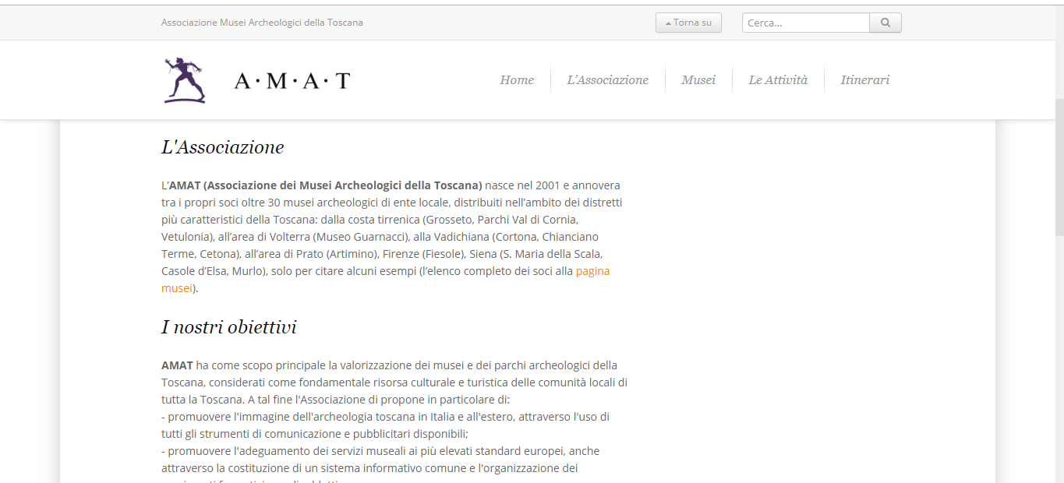

Slide 21
Modalità ricerca tema
Le foto che seguono ci fanno vedere come è organizzata la pagina web del sito AMAT, in particolare le foto riportate mostrano le sezioni dedicate alla lingua etrusca.
Una volta selezionato l’argomento è possibile anche scaricare le informazioni di quest’ultimo tramite download.

Slide 22
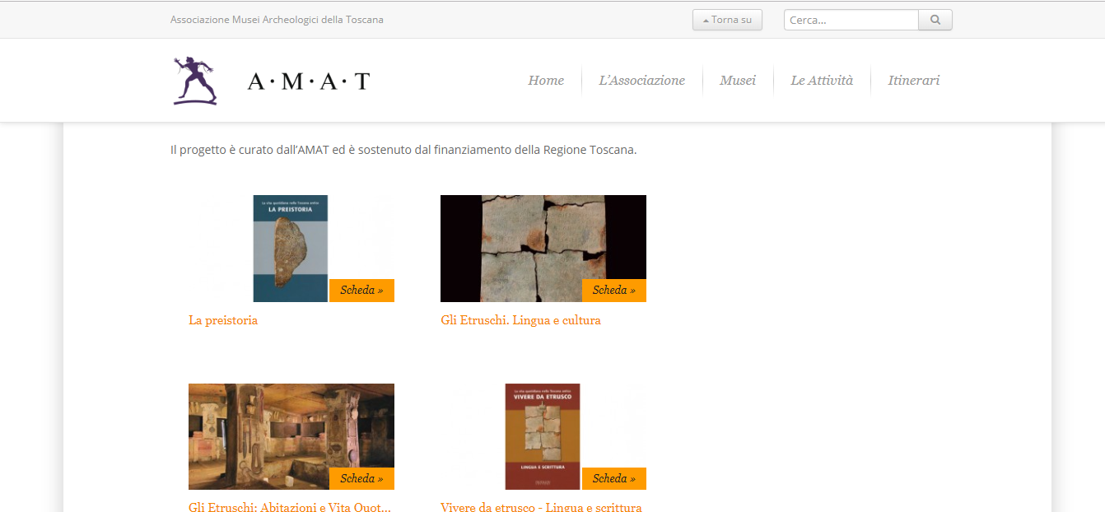

Slide 23
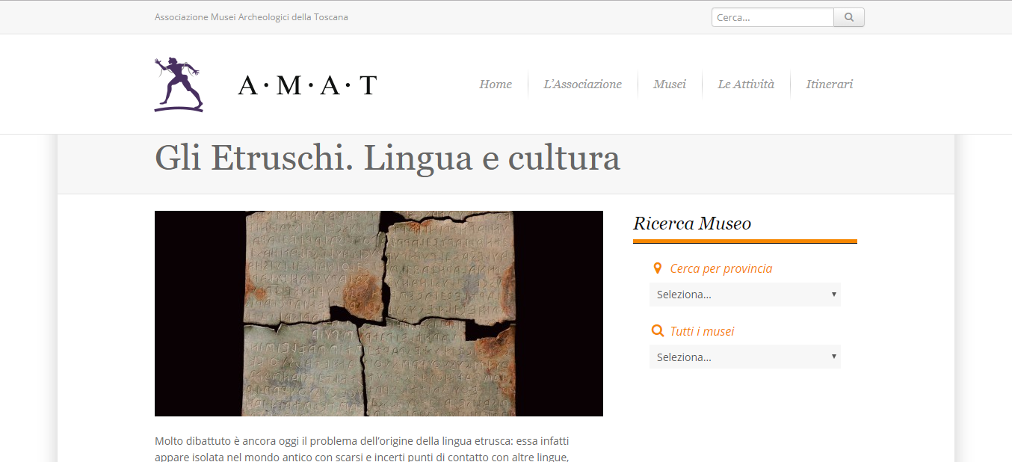

Slide 24
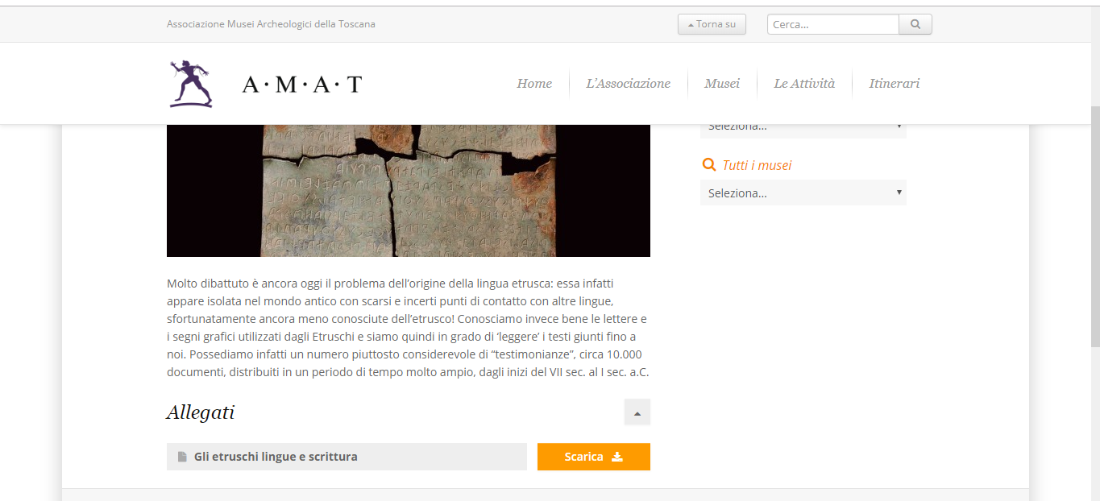

Slide 25
We school
Il sito si presenta come una piattaforma didattica interdisciplinare che ha come scopo insegnare e apprendere. Infatti sono presenti due diverse modalità d’accesso una come insegnante e l’altra come studente che però non necessita di alcuna registrazione, infatti l’accesso come studente è libero.
Le materie trattate nella suddetta piattaforma sono molteplici, una volta scelta la materia di interesse è possibile scegliere anche il tema o il periodo storico, visibili sotto forma di elenco all’interno di quella materia.

Slide 26
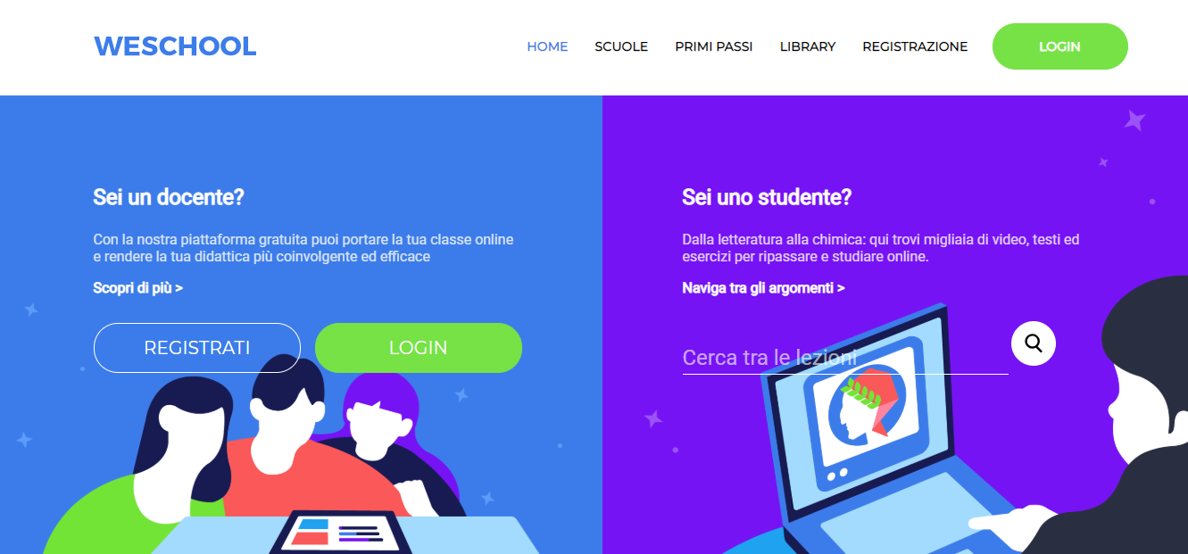

Slide 27
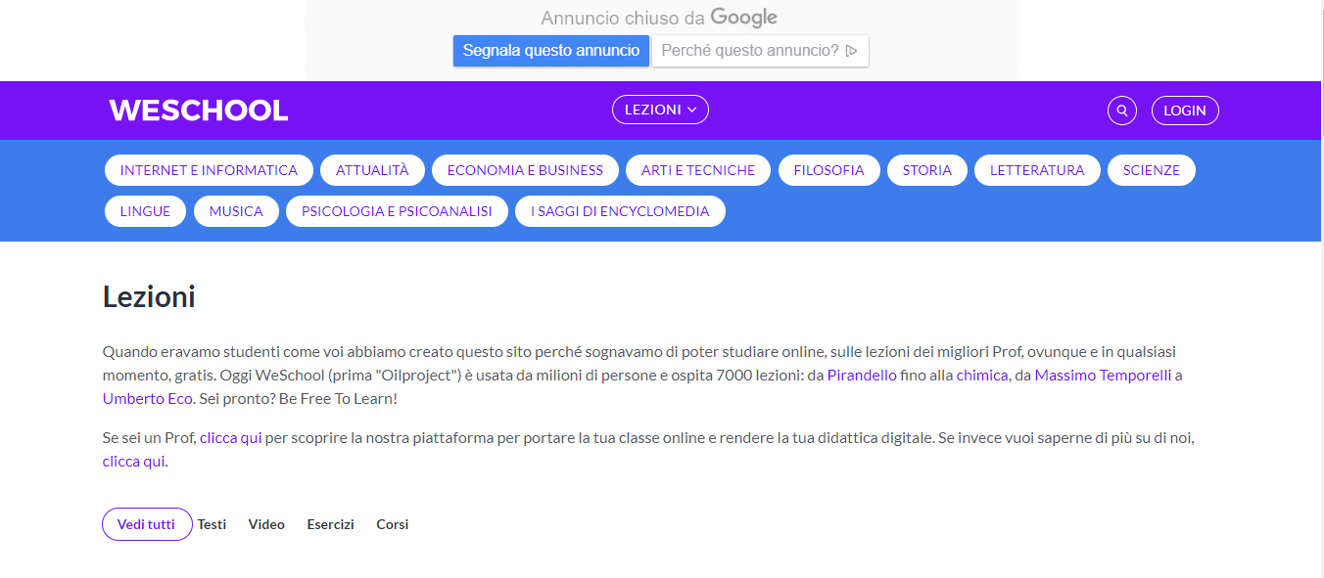

Slide 28
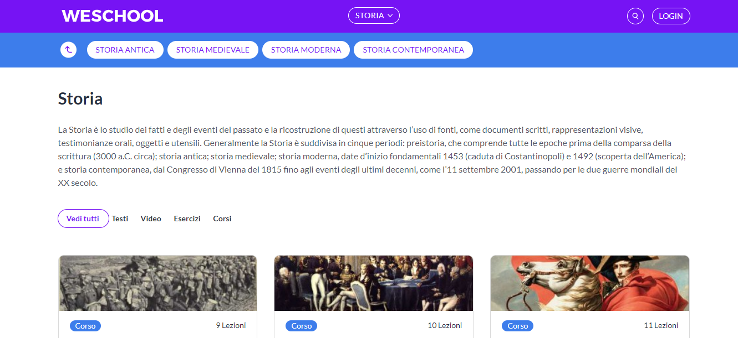

Slide 29
Time maps
Questo sito si presenta sin da subito chiaro e semplice nella ricerca degli argomenti che si vogliono approfondire o studiare, è infatti ricco di informazioni.
La ricerca dell’argomento può avvenire in differenti modi, o attraverso il motore di ricerca presente nel sito su cui scrivere ciò che si sta cercando oppure attraverso periodi storici, aree geografiche, temi di interesse.
L’unico limite per una ricerca storica è che il sito è in lingua inglese.

Slide 30
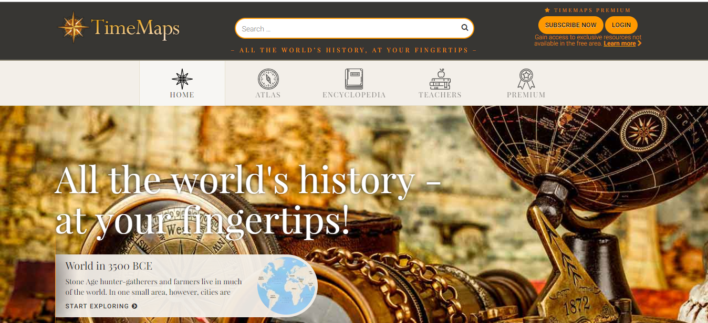

Slide 31
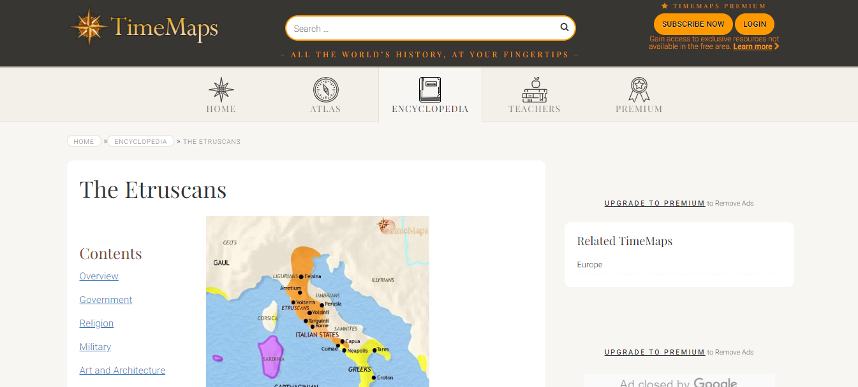

Slide 32
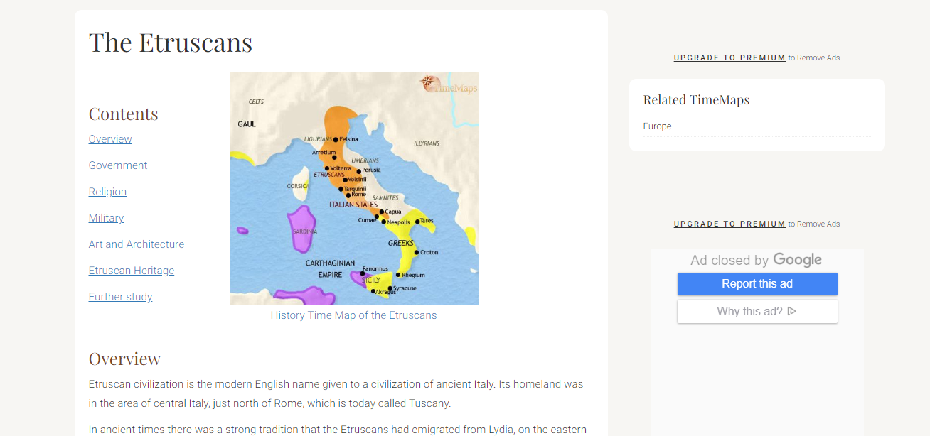

Slide 33
Khanacademy.org
Il seguente sito si presenta come una piattaforma didattica interattiva, infatti espone in maniera chiara e sintetica, ma pur sempre approfondita, le varie materie e i temi che quest’ultime affrontano sotto forma di slide con testo descrittivo.
In definitiva questo sito è a mio parere molto utile, l’unico svantaggio è che il sito è in lingua inglese.

Slide 34
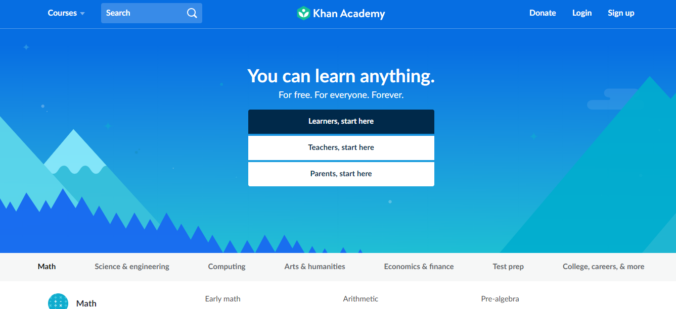

Slide 35
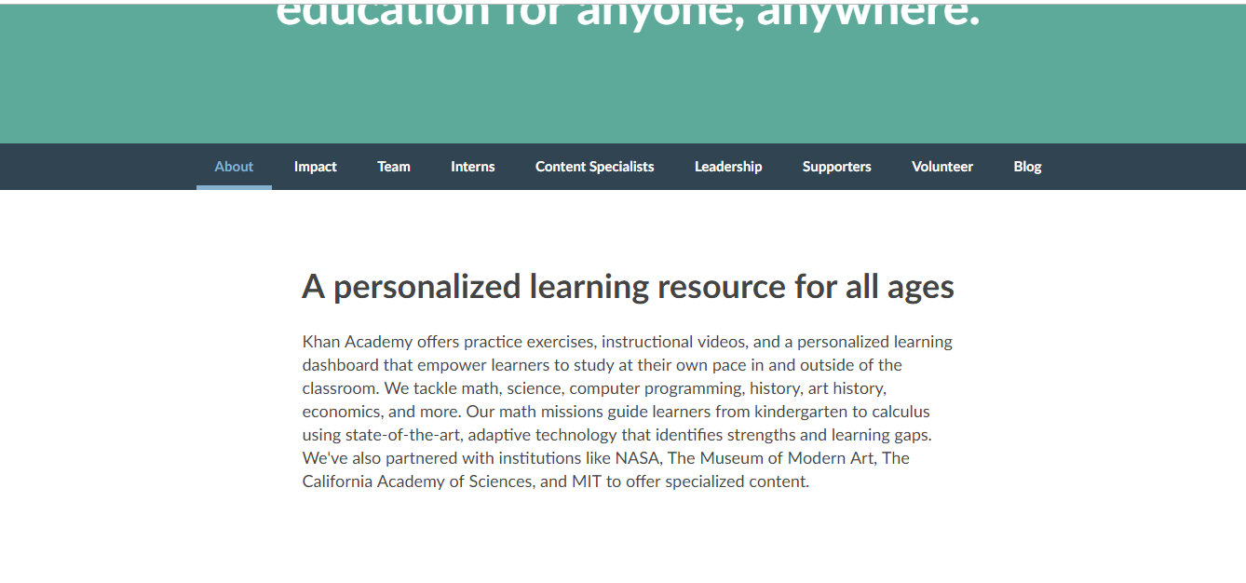

Slide 36
